Slide 1


LÀM VIỆC THẬT LÀ VUI
BÀI 4
BÀI 4
LUYỆN TẬP: Từ ngữ chỉ sự vật, hoạt động. Câu nêu hoạt động.

Slide 2

LÀM VIỆC THẬT LÀ VUI
BÀI 4
BÀI 4
KHỞI ĐỘNG

Slide 3

Luyện tập
Notes:
Thiết kế bởi: FB Hương Thảo - https://www.facebook.com/huongthaoGADT/

Slide 4













Mục tiêu
Phát triển vốn từ chỉ hoạt động, chỉ sự vật ( những từ ngữ chỉ đồ vật trong nhà).
Phát triển kĩ năng đặt câu giới thiệu việc làm mình yêu thích.
Biết yêu lao động, phát triển năng lực quan sát.

Slide 5
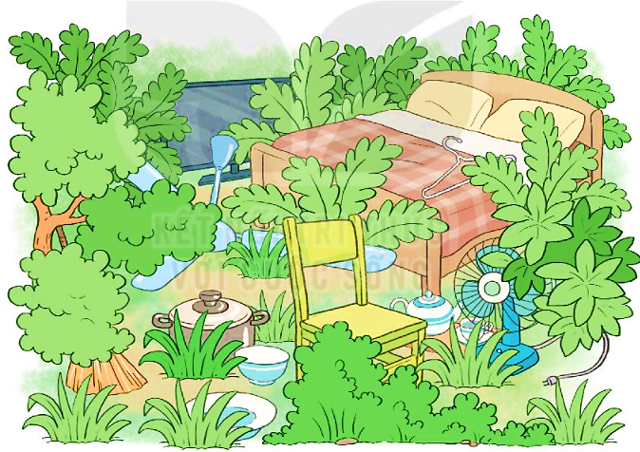
1. Tìm và gọi tên các vật trong tranh.
ti vi
gối
giường
quạt trần
mắc áo
chổi
ghế
nồi
ấm
quạt điện
chén
đĩa
bát

Slide 6
2. Tìm 3 – 5 từ ngữ chỉ hoạt động gắn với các vật trong tranh ở bài tập 1.
ti vi
gối
giường
quạt trần
mắc áo
chổi
ghế
nồi
ấm
quạt điện
chén
đĩa
bát

Slide 7
2. Tìm 3 – 5 từ ngữ chỉ hoạt động gắn với các vật trong tranh ở bài tập 1.
M: chổi – quét nhà
ti vi
giường
gối
quạt trần
xem phim
nằm
gối đầu
làm mát
mắc áo
nồi
ấm
quạt điện
treo quần áo
nấu đồ ăn
rót nước
làm mát
chổi
ghế
đĩa
bát
chén
quét nhà
ngồi
đựng thức ăn
đựng nước

Slide 8
tắt
bật
giặt
ti vi
xếp
gối
mua
bán
may
khâu
lau
thay
xem

Slide 9
rửa
lau
bê
treo
đóng
đánh
nồi
ghế
chữa
cọ
mượn
chuyển

Slide 10
3. Đặt một câu nói về việc em làm ở nhà.
M: Em quét nhà.
- Em nhặt rau giúp mẹ.
Lưu ý khi đặt câu:
+ Đầu câu viết hoa.
+ Cuối câu phải có dấu chấm.
+ Nội dung diễn đạt một việc em làm ở nhà.

Slide 11
Em đã học được gì?
Phát triển vốn từ chỉ hoạt động, chỉ sự vật ( những từ ngữ chỉ đồ vật trong nhà).
Phát triển kĩ năng đặt câu giới thiệu việc làm mình yêu thích.
Biết yêu lao động, phát triển năng lực quan sát.

Slide 12
CỦNG CỐ

Slide 13

CHÚC CÁC CON
CHĂM NGOAN HỌC GIỎI

